Slide 1

МЕТОДИЧЕСКИЕ ОСНОВЫ ПОДГОТОВКИ ШКОЛЬНИКОВ К ОЛИМПИАДАМ И КОНКУРСАМ ПО РУССКОМУ ЯЗЫКУ
Докладчики:
Беличенко Юлия Викторовна, учитель русского языка и
литературы МБОУ «СОШ №8» г. Симферополя;
Васильева Светлана Анатольевна, учитель русского языка
и литературы ЕУВК«Интеграл».

Slide 2

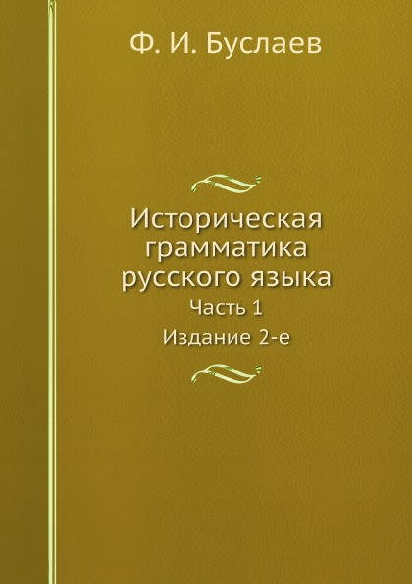


Традиционное понимание.
Ученые этого направления
рассматривали синтаксис как
учение о предложении и его
членах. Видные представители
этого направления в синтаксисе:
Ф. И. Буслаев («Опыт исторической грамматики русского языка»),
А. А. Потебня («Из записок по русской грамматике»),
А. А. Шахматов («Синтаксис русского языка»),
А. М. Пешковский («Русский синтаксис в научном освещении»),
Д. Н. Овсянико-Куликовский («Синтаксис русского языка») и другие.

Slide 3
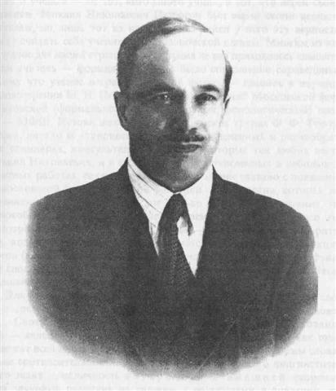
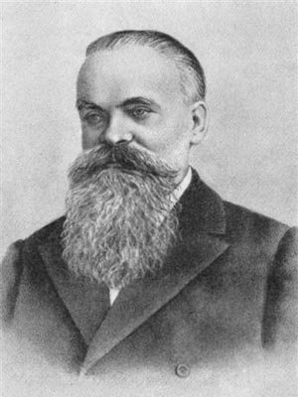
Формально-грамматическое понимание.
Ф. Ф. Фортунатов считал предложения законченными словосочетаниями, все другие словосочетания – незаконченными, а
М. Н. Петерсон весь синтаксис рассматривал как учение о словосочетании, объединяя в этом понятии простые предложения (сочетание подлежащего и сказуемого) и сложные предложения (соединение словосочетаний). Основные труды этих лингвистов: «О преподавании грамматики русского языка в средней школе» Ф. Ф. Фортунатова и «Очерк синтаксиса русского языка»
М. Н. Петерсона.

Slide 4

https://olimpiada.ru/activity/80/tasks

Slide 5
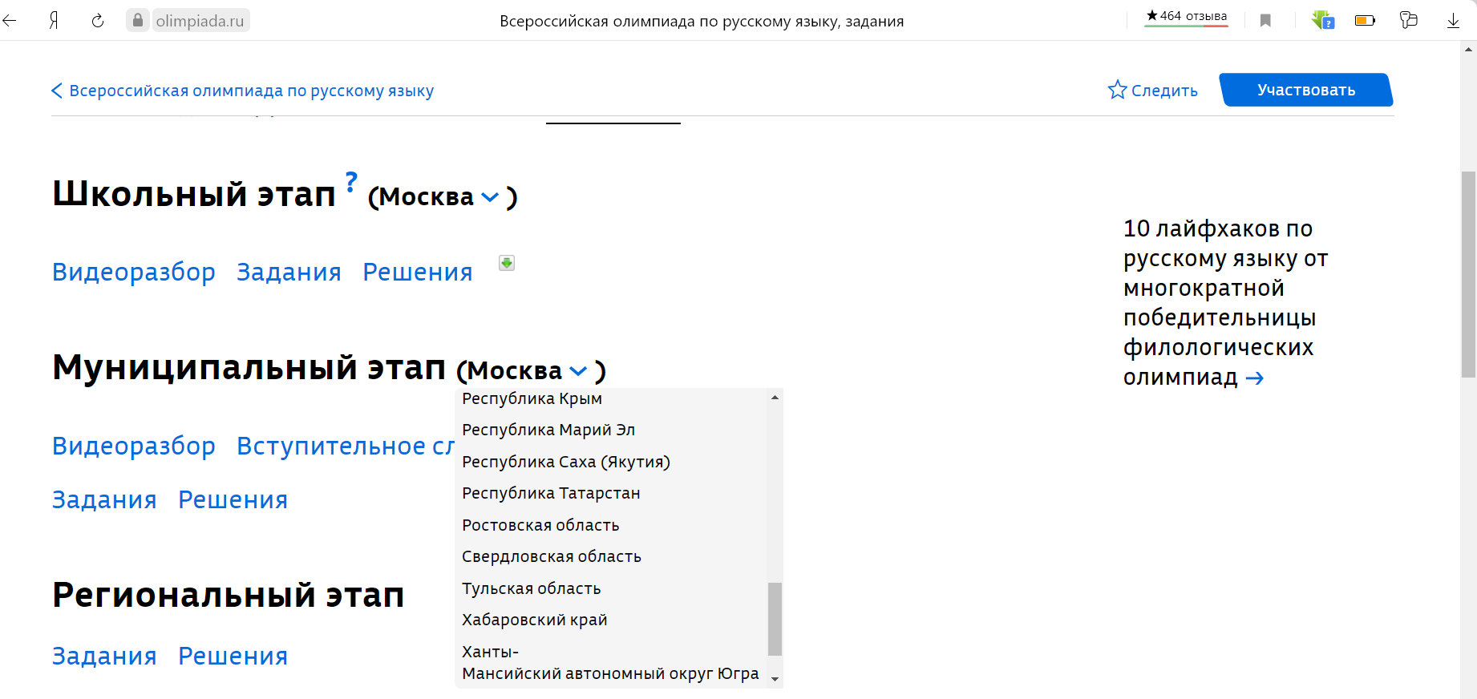

Slide 6
ВСЕРОССИЙСКАЯ ОЛИМПИАДА ШКОЛЬНИКОВ ПО РУССКОМУ ЯЗЫКУ
Республика Башкортостан
Муниципальный этап 2019/2020 учебный год
10-11 классы
Вопрос 2
В «Лонжюмо» Андрея Вознесенского
есть такие стихи: Россия, я твой
капиллярный сосудик, Мне больно,
когда Тебе больно, Россия!
Оцените конструкцию с
придаточным через призму
синтаксической нормы русского
языка и «норму» художественной
речи.
Какой смысл выражается при таком
построении предложения?
Предложите вариант, более
соответствующий норме литературного
языка.
Объясните, как при этом меняется
содержание высказывания.
Модель ответа
Придаточное норме не соответствует,
потому что союз оказывается в постпозиции.
Такое построение представляет собой
«поэтическую вольность», являет собой
креативный подход к использованию
синтаксических конструкций, помогает
поэту акцентировать мысль: «России больно,
когда мне, ее капиллярному сосудику,
плохо».
Конструкция, построенная в соответствии с
нормой (союз, союзное слово начинают
придаточное предложение: Россия, я твой
капиллярный сосудик, / Мне больно, когда
тебе больно, Россия!
Содержание высказывания меняется: «Мне,
капиллярному сосудику России, больно,
когда плохо России.

Slide 7
Вопрос 4
Мы хорошо знаем, что в русском
языке многие слова связаны
синонимическими отношениями.
Но богатство языка определяется и
синонимическими отношениями
других языковых единиц.
Покажите, при помощи каких
синтаксических конструкций может
быть выражена мысль: КАТЮ
ТРЕВОЖИТ МОЛЧАНИЕ СЕСТРЫ.
Предложите максимально большое
число возможных синонимических
конструкций.
Модель ответа
Катя тревожится: сестра молчит.
Сестра молчит, и это тревожит Катю.
Катя тревожится, потому что сестра
молчит.
Катя тревожится из-за молчания
сестры.
Катя встревожена молчанием сестры.
Молчание сестры – вот что тревожит
Катю.
Повод для Катиной тревоги –
молчание сестры.
Сестра молчит, что тревожит Катю.
Сестра молчит, из-за чего Катя
тревожится.
Катю тревожит, что сестра молчит.

Slide 8
В чем заключается синтаксическое своеобразие поэтической строчки из поэмы А. С. Пушкина «Полтава» На холмах пушки присмирев // Прервали свой голодный рев? Возможна ли в ней расстановка знаков препинания? Если возможна, то какая?
Модель ответа
Своеобразие этой конструкции заключается в том, что подлежащее пушки находится внутри обстоятельства на холмах присмирев, выраженного деепричастным оборотом. В этом случае обособление его не требуется, так как в противном случае подлежащее будет отделено от сказуемого запятой, что противоречит нормам русской пунктуации. В случае же если в качестве обстоятельства рассматривать одиночное деепричастие присмирев, то его необходимо выделить запятыми. Однако такой вариант прочтения фразы не соответствует смыслу, заложенному в эту строку автором, поэтому знаки препинания в ней расставлять не следует.

Slide 9
Изменится ли синтаксический состав предложения Глухой, дремучий лес при изменении порядка слов? Объясните свой ответ.
Синтаксический строй предложения изменится: предложение Глухой, дремучий лес – односоставное назывное, осложненное однородными согласованными определениями – превратится в предложение Лес глухой, дремучий – двусоставное, осложненное однородными составными именными сказуемыми.

Slide 10
Список источников
Буслаев, Ф. И. Историческая грамматика русского языка. Синтаксис /
Ф. И. Буслаев. – М. : Либроком, 2015. – 344 c.
Валгина, Н. С. Активные процессы в синтаксисе / Н. С. Валгина // Активные процессы в современном русском языке / Н. С. Валгина. – М. : Логос, 2003. – 304 с.
Виноградов, В. В. Основные вопросы синтаксиса предложения (на материале русского языка) //
В. В. Виноградов. Избранные труды: Исследования по русской грамматике. – М., 1975. – 294 с.
Глазунова, О. И. Грамматика русского языка в упражнениях и комментариях. Синтаксис / О. И. Глазунова. – М. : Златоуст, 2011. – 416 c.
Крысько, В. Б. Исторический синтаксис русского языка. Объект и переходность / В. Б. Крысько. – Москва: Высшая школа, 2006. – 488 c.
Озеров, Н. Н. Краткий очерк синтаксиса русского языка / Н. Н. Озеров. – М. : Книга по Требованию,
2007. – 112 c.
Падучева, Е. В. О семантике синтаксиса. Материалы к трансформационной грамматике русского языка /
Е. В. Падучева. – М. : Либроком, 2009. – 298 c.
Пипченко, Н. М. Современный русский язык: Синтаксис словосочетания и простого предложения /
Н. М. Пипченко. – Минск : БГУ, 2008. – 196 с.
Прокопович, Н.Н. Вопросы синтаксиса русского языка / Н. Н. Прокопович. – М.: Высшая школа, 2013. – 350 c.
Розенталь, Д. Э. Современный русский язык / Д. Э. Розенталь, И. Б. Голуб, М. А. Теленкова. – 10-е изд. – М. : Айрис-пресс, 2008. – 448 с.
Русский язык. Синтаксис : учеб. пособие. М. А. Карданова. – 2-е изд., стер. – М. : Флинта : Наука, 2012. – 456 с.
Синтаксис современного русского языка : учебник для высших учебных заведений Российской Федерации /
Г. Н. Акимова, С. В. Вяткина,
В. П. Казаков, Д. В. Руднев; под ред. С. В. Вяткиной / Учебно-методический комплекс по курсу «Синтаксис современного русского языка». – СПб. : Факультет филологии и искусств СПбГУ, 2009. – 347 с.
Сиротинина, О. Б. Лекции по синтаксису русского языка / О. Б. Сиротинина. – М. : КомКнига, 2006. – 144 c.
Современный русский язык : хрестоматия. В 3 ч. Ч. 3. Синтаксис / сост. :
Е. Е. Долбик, В. Л. Леонович, Л. Р. Супрун-Белевич. – Минск : БГУ, 2010. – 295 с.
Шипицына, Г. М. Дидактические материалы для углубленного изучения русского языка.
Синтаксис. Пунктуация. Стилистика. Книга для учителя / Г. М. Шипицына, С. С. Петровская,
И. Н. Черников. – Москва : Машиностроение, 2014. – 288 c.

Slide 11
БЛАГОДАРИМ ЗА ВНИМАНИЕ!

